Slide 1
EM-4 CMOS ERROR 當機處理

Slide 2
主旨 :
EM-4 因應主機板BAIS內容LOST , 所建立的處理程序 , 以便同仁能快速復機
說明 :
由於機台老舊 , 主機板電池已有蓄電力不足之情況發生 , 機台如若當機 , 必須關閉
電腦主機電源 , 有機會發生開機畫面出現CMOS ERROR導致電腦無法正常運作的
情況 , 因該主機板電池設於BAIS晶片內 , 所以無法單獨更換 , 依目前情況只需依照
下列程序進入BAIS內修改參數即可正常開機 , 機台正常關機與當機處理程序 :

Slide 3
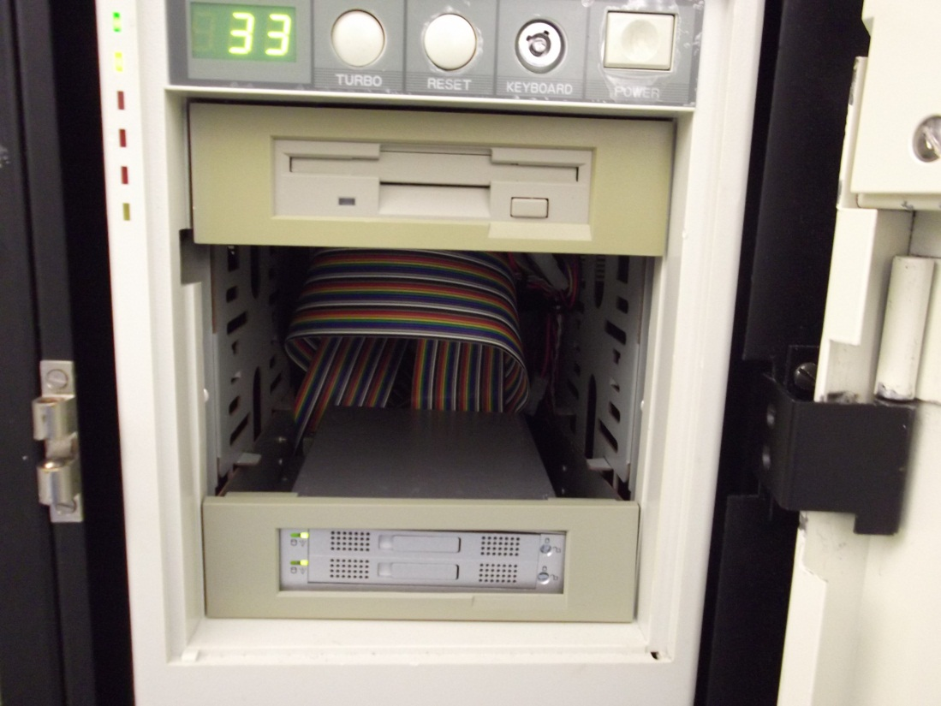
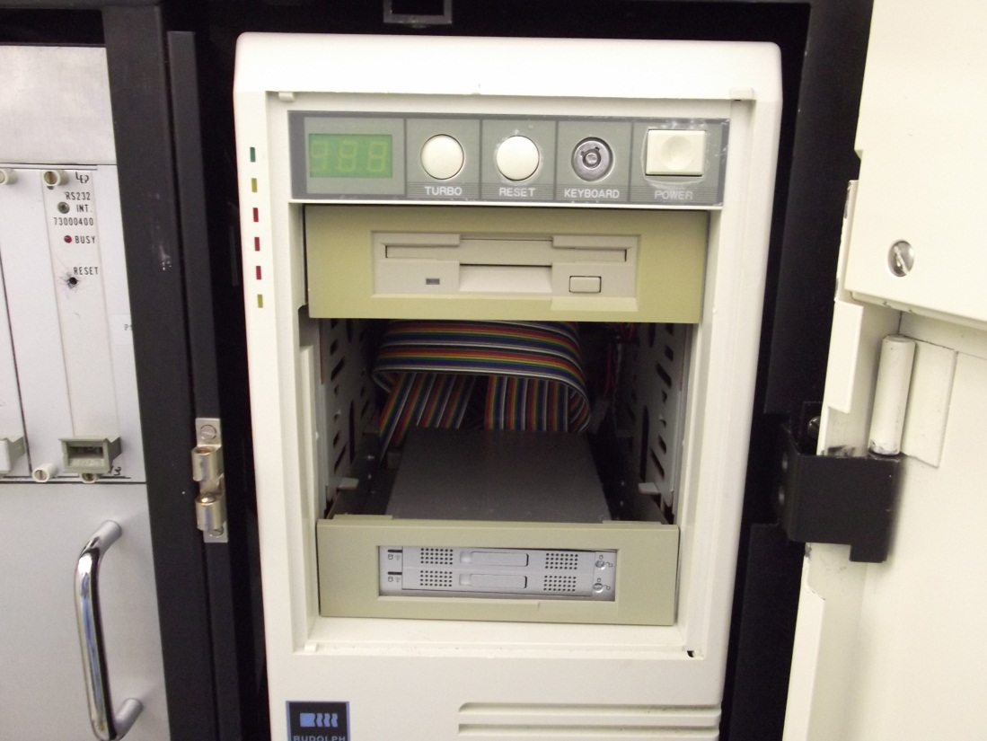
一 . 開關機正確方法 :
左圖為電腦正常運作時狀態 , 需關電源
時請將電源按鍵(紅色框)按下 !
如右圖 , 必須待磁碟陣列停止運作後(燈滅)
才可重新開啟主機電源 , 否則電腦開機會
顯示H.D. FAIL !

Slide 4
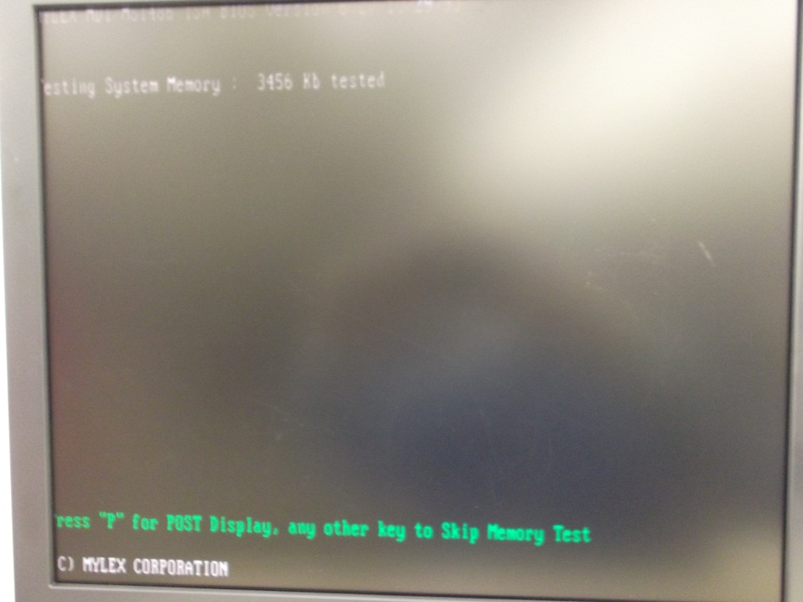
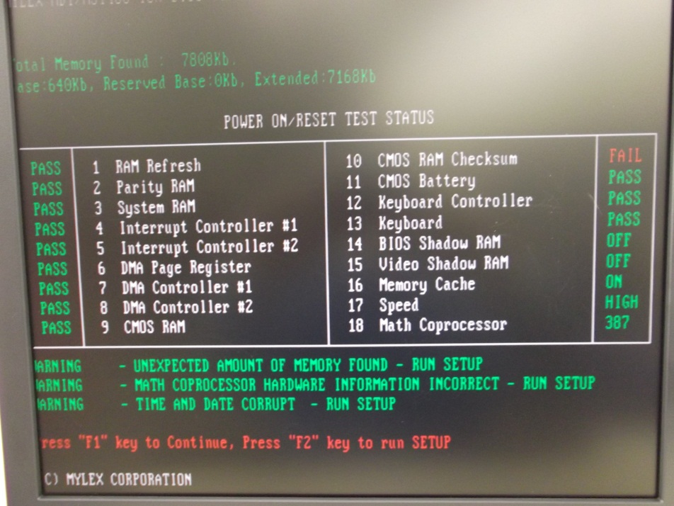
二. 開機時可能狀態 :
開機時會出現測試畫面(如左圖) , 若無異常 ,
電腦即會讀取硬碟資料 , 接著便開啟正常OS2
畫面 !
當測試畫面出現FAIL訊息時(如左圖) , 可根據
FAIL項目去做更換硬體的動作 , 但如CMOS
FAIL時 , 請依黃色框選處指示 , 按F2進入
SETUP(BAIS)內設定 !

Slide 5
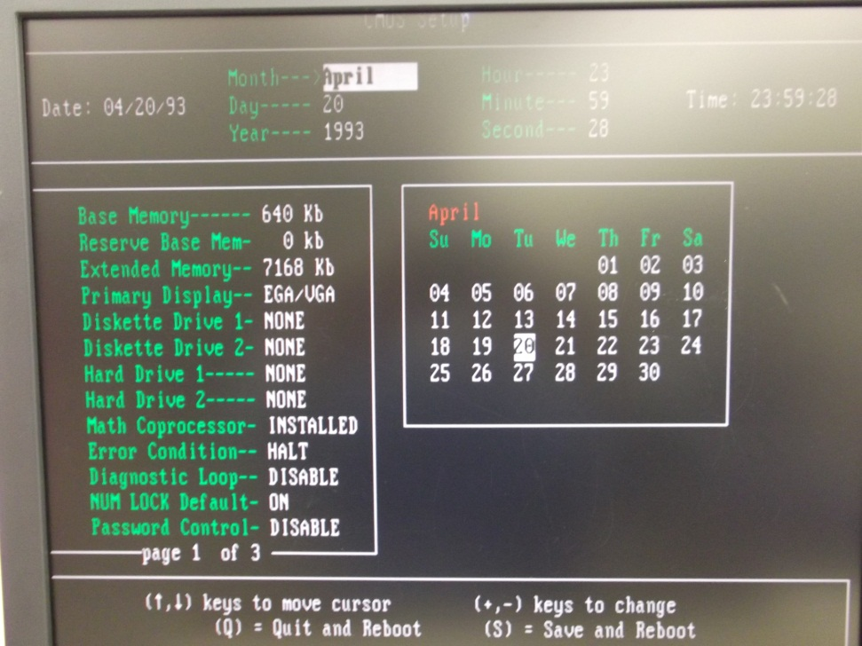
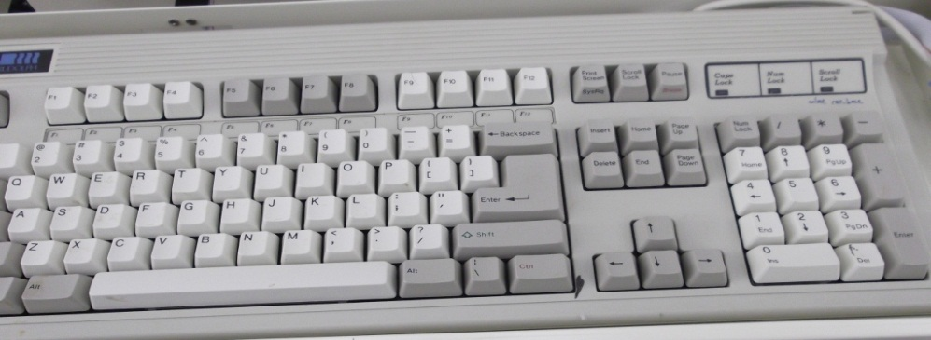
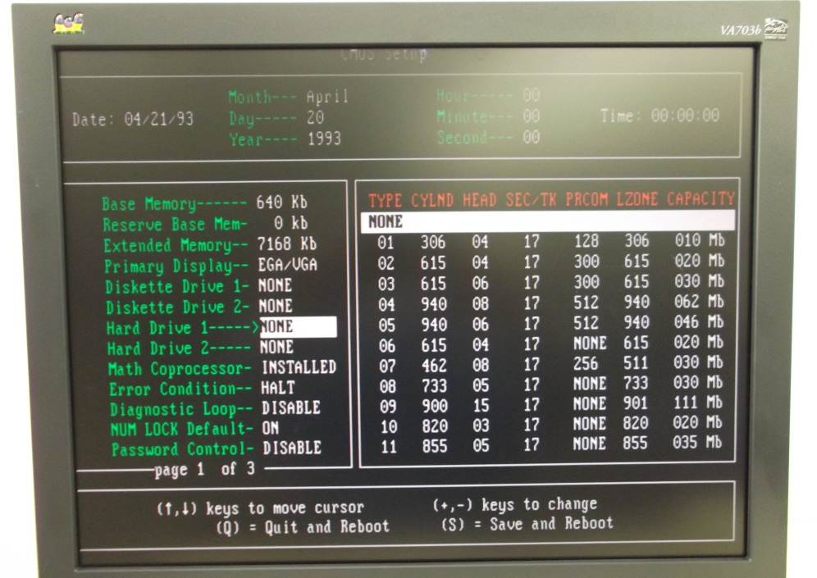
三. BAIS設定程序 :
進入BAIS內畫面如左圖 , 請利用鍵盤上下鍵
將命令列移置Hard Drive 1(如左下圖 )

Slide 6
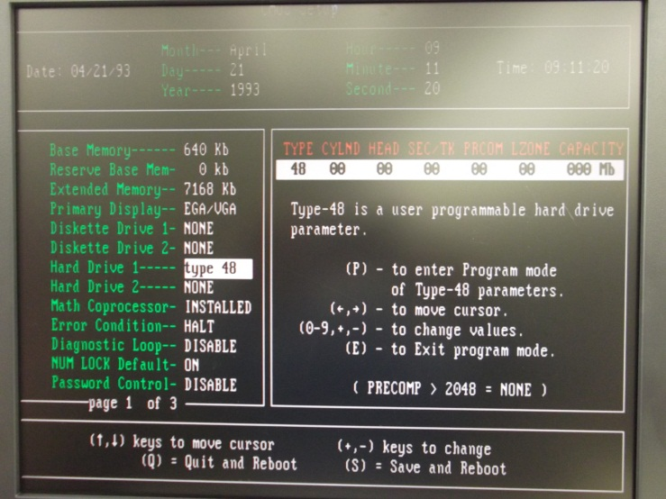
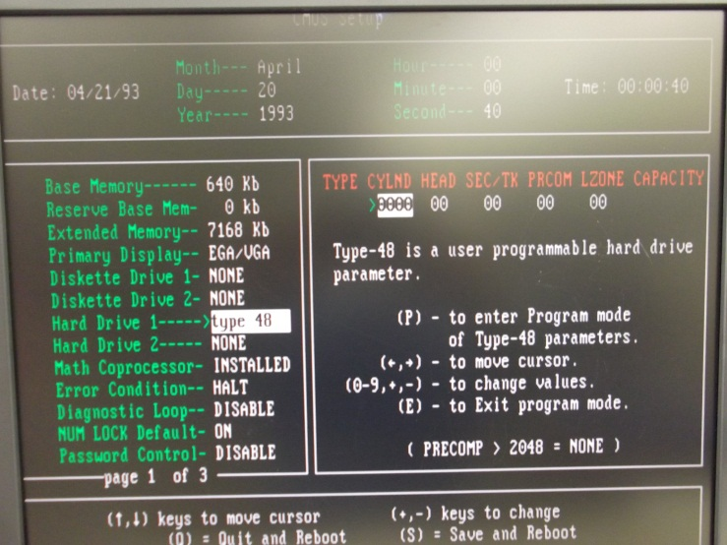
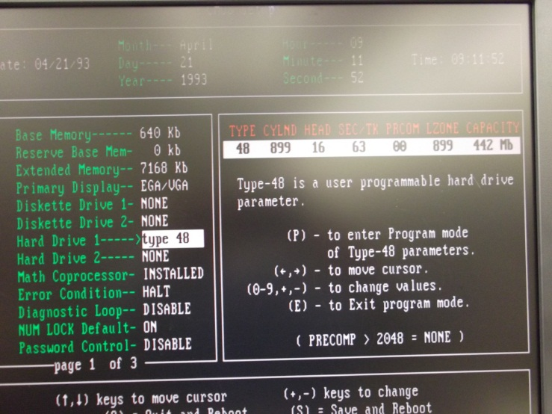
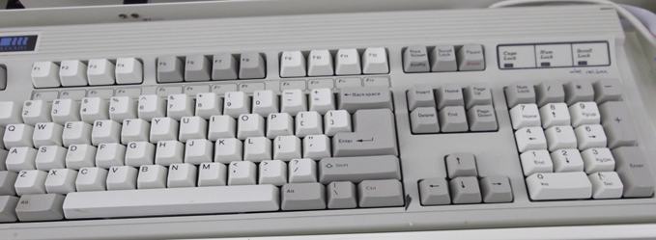
接著請使用數字小鍵盤的
+ - 鍵去選取type 48
接著依指示按P鍵即可使用
數字鍵輸入前三個參數 :
899 16 63
輸入完畢 , 請按E鍵跳出
接著按S鍵(save & repoot)
接著電腦即會重新開機 ,
並進入正常OS2畫面 !

Slide 7
結論 :
此程序肇因於EM-4主機老舊 , CMOS晶片蓄電有問題 , 鑒於購買不易 , 所以在改善期間
而做的因應復歸程序 , 最終仍需外尋是否有得購買CMOS晶片 , 機台問題才得徹底改善 !

